Slide 1
Динамический SQL

Slide 2
Статический SQL
Нельзя изменить запрос по ходу работы программы
create or replace procedure calc as
TYPE goods IS TABLE OF number INDEX BY pls_integer;
st pls_integer;
en pls_integer;
gds goods;
CURSOR c1 IS
select to_number(to_char(orders.order_date,'YYYY')) * 100 +
to_number(to_char(orders.order_date,'MM')) as dt,
items.total_price as tp
from orders, items
where items.order_num = orders.order_num;
begin
select min(to_number(to_char(order_date,'YYYY')) * 100 + to_number(to_char(order_date,'MM'))) into st from orders;
select max(to_number(to_char(order_date,'YYYY')) * 100 + to_number(to_char(order_date,'MM'))) into en from orders;
for i in st..en loop gds(i) := 0; end loop;
for rec1 in c1 loop gds(rec1.dt) := gds(rec1.dt) + rec1.tp; end loop;
for ii in gds.first..gds.last loop
insert into NNN values(ROUND(ii/100,0),ii - ROUND(ii/100,0)*100, gds(ii));
end loop;
end;
Нельзя использовать команды DDL

Slide 3
DDL не поддерживается в PL/SQL
При компиляции программы на PL/SQL Oracle проверяет зависимости объектов (object dependencies) базы данных и проверку полномочий на право доступа (security auhorizations - авторизационную защиту), чтобы удостовериться, что программа на PL/SQL сделана правильно.
Для хранимых в базе данных PL/SQL-программ, таких как процедуры и триггеры, Oracle автоматически сохраняет путь по цепочкам объектных зависимостей (track of object-dependency chains), так что сервер может при необходимости автоматически сделать недействительными (invalidate) или переправить (revalidate) объекты, которые зависят друг от друга.
Если бы PL/SQL непосредственно поддерживал DDL SQL-предложения, программа на PL/SQL могла бы создавать объекто-подобные (database-objectlike) таблицы базы данных.
Этот сценарий содержит парадокс - Oracle не разрешает построения правильной программа на PL/SQL, которая зависела бы от еще не существующих объектов базы данных.

Slide 4
Пакет DBMS_SQL
Пакет DBMS_SQL включает много процедур и функций, которые обеспечивают процедурный интерфейс на PL/SQL для реализации различных этапов определения и выполнения динамически формируемых SQL и PL/SQL предложений в хранимых процедурах, функциях и пакетах.
Программа должна построить правильное SQL-предложение, выполняя последовательность определенных шагов и выполнить его.
В случае, если это SQL-предложение представляет собой запрос к базе данных, также определить его колонки и выборку строк возвращаемого набора.
Тип выборки и число шагов, требуемое для выполнения динамических SQL-предложений, изменяется в зависимости от типа SQL-предложения.
Различные возможности выделили четыре формальных метода формирования динамических SQL-предложений.

Slide 5
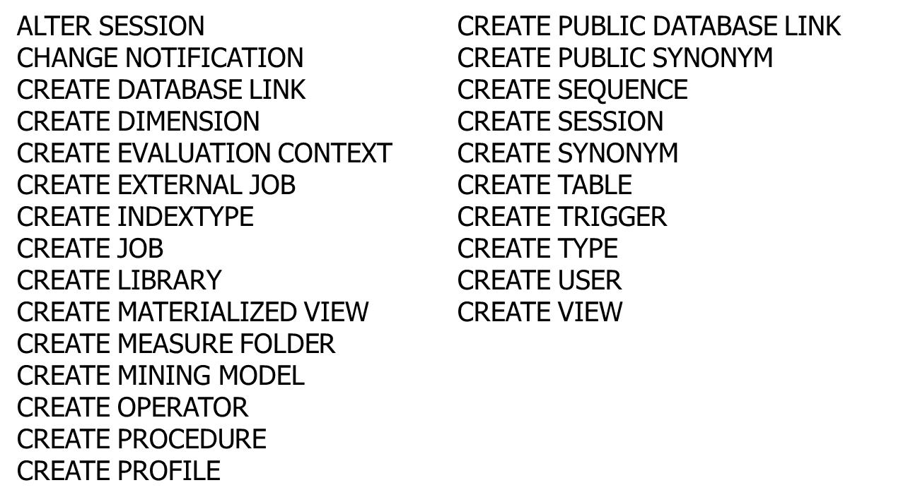
Привилегии

Slide 6
Метод 1. Незапросные предложения, нет базовых переменных, выполняется однократно
открытие курсора (open cursor);
разборка (parse);
выполнение (execute);
закрытие курсора (close cursor).

Slide 7
Метод 1. Незапросные предложения, нет базовых переменных, выполняется однократно
create or replace PROCEDURE create_temp_dept (tname IN OUT VARCHAR2) AS
cur INTEGER; -- хранит идентификатор (ID) курсора
ret INTEGER; -- хранит возвращаемое по вызову значение
str VARCHAR2(250); -- хранит команды
BEGIN
-- генерация временной таблицы по имени DEPT, используя заранее заданное (hard-coded) имя
-- и возврат значения функции DBMS_SESSION.UNIQUE_SESSION_ID
tname := tname || dbms_session.unique_session_id;
-- генерация команды CREATE TABLE по заранее заданному тексту и переменной tname
str := 'CREATE TABLE ' || tname || ' (deptno INTEGER, dname VARCHAR2(14), loc VARCHAR2(13))';
-- Динамически формируемое DDL SQL предложение по методу 1
cur := dbms_sql.open_cursor;
dbms_sql.parse(cur, str, dbms_sql.native);
ret := dbms_sql.execute(cur);
dbms_sql.close_cursor(cur);
END;

Slide 8
Метод 1. Незапросные предложения, нет базовых переменных, выполняется однократно
create or replace PROCEDURE drop_temp_dept (tname IN VARCHAR2) AS
cur INTEGER; -- хранит идентификатор (ID) курсора
ret INTEGER; -- хранит возвращаемое по вызову значение
str VARCHAR2(250); -- хранит команды
BEGIN
-- генерация команды DROP TABLE по заранее заданному тексту и переменной tname
str := 'DROP TABLE ' || tname;
-- Динамически формируемое DDL SQL-предложение по методу 1
cur := dbms_sql.open_cursor;
dbms_sql.parse(cur, str, dbms_sql.native);
ret := dbms_sql.execute(cur);
dbms_sql.close_cursor(cur);
END;

Slide 9
Метод 1. Незапросные предложения, нет базовых переменных, выполняется однократно
create or replace PROCEDURE create_temp_dept (tname IN OUT VARCHAR2) AS
str VARCHAR2(250); -- хранит команды
BEGIN
-- генерация временной таблицы по имени DEPT, используя заранее заданное (hard-coded) имя
-- и возврат значения функции DBMS_SESSION.UNIQUE_SESSION_ID
tname := tname || dbms_session.unique_session_id;
-- генерация команды CREATE TABLE по заранее заданному тексту и переменной tname
str := 'CREATE TABLE ' || tname || ' (deptno INTEGER, dname VARCHAR2(14), loc VARCHAR2(13))';
EXECUTE IMMEDIATE str;
END;

Slide 10
Метод 2. Незапросные предложения, известное число базовых переменных, выполняются один или несколько раз
открытие курсора (open cursor);
разборка (parse);
связывание переменных (bind variables);
выполнение (execute);
закрытие курсора (close cursor).

Slide 11
Метод 2. Незапросные предложения, известное число базовых переменных, выполняются один или несколько раз
create or replace PROCEDURE demo(sw IN NUMBER) AS
cursor_name INTEGER;
rows_processed INTEGER;
BEGIN
cursor_name := dbms_sql.open_cursor;
DBMS_SQL.PARSE(cursor_name, 'DELETE FROM TTT WHERE c1 > :x',
DBMS_SQL.NATIVE);
DBMS_SQL.BIND_VARIABLE(cursor_name, ':x', sw);
rows_processed := DBMS_SQL.EXECUTE(cursor_name);
DBMS_SQL.CLOSE_CURSOR(cursor_name);
EXCEPTION
WHEN OTHERS THEN
DBMS_SQL.CLOSE_CURSOR(cursor_name);
END;

Slide 12
Метод 3. Запросные предложения, известное число операторов SELECT и базовых переменных
открытие курсора (open cursor);
разборка (parse);
определение колонок (define columns);
выполнение (execute);
выборка строк (fetch rows);
получение значений колонок (get column values);
закрытие курсора (close cursor).

Slide 13
Метод 3. Запросные предложения, известное число операторов SELECT и базовых переменных
CREATE FUNCTION dept_list_builder (loc_col IN CHAR DEFAULT 'Y' ) RETURN LONG AS
stmt VARCHAR2(250); -- хранит команду
select_list VARCHAR2(50); -- хранит список выборки
deptid INTEGER; -- хранит список данных deptno
deptnm VARCHAR2(14); -- хранит список данных dname
deptlc VARCHAR2(13); -- хранит список данных loc
cur INTEGER ; -- хранит идентификатор курсора
ret INTEGER; -- хранит возвращаемое по вызову значение
output LONG(32760); -- хранит список ограничений
BEGIN
-- Построение списка SELECT с использованием значения флажка loc_col.
-- Список запросов SELECT всегда содержит колонки DETNO и DNAME
select_lst := ' deptno, dname';
IF UPPER(loc_col) = 'Y' THEN
select_list := select_list || ' ,loc';
END IF;
-- Построение команды SELECT. Владелец процедуры должен иметь
-- привилегию SELECT для таблицы SCOTT.DEPT
stmt := 'SELECT ' || select_list || ' FROM scott.dept ORDER BY deptno';
-- Динамическое формирование SQL-предложения по методу 3
-- Открытие курсора и разборка запроса
cur := dbms_sql.open_cursor;
dbms_sql.parse(cur, stmt, dbms_sql.native);

Slide 14
Метод 3. Запросные предложения, известное число операторов SELECT и базовых переменных
-- Определение колонок в запросе
dbms_sql.define_column(cur,1,deptid);
dbms_sql.define_column(cur,2,deptnm,14);
IF UPPER(loc_col) = 'Y' THEN
dbms_sql.define_column(cur,3,deptlc,13);
END IF;
-- Выполнение запроса
ret := dbms_sql.execute(cur);
-- Извлечение записей, разграничение и помещение списка
-- в выходной буфер ',' - ограничитель указывает на конец поля
-- ‘;' - ограничитель указывает на конец записи
LOOP
IF dbms_sql.fetch_row(cur) > 0 THEN
dbms_sql.column_value(cur,1,deptid);
dbms_sql.column_value(cur,2,deptnm);
output := output || deptid || ',' || deptnm;
IF UPPER(loc_col) = 'Y' THEN
dbms_sql.column_value(cur,3,deptlc);
output := output || ',' || deptlc;
END IF;
output := output || ':';
ELSE EXIT;
END IF;
END LOOP;
dbms_sql.close_cursor(cur);
RETURN output;
END dept_list_builder;

Slide 15
Метод 4. Запросные предложения, неизвестное число операторов SELECT, базовых переменных и колонок
открытие курсора (open cursor);
разборка (parse);
связывание переменных (bind variables);
определение колонок (define columns);
выполнение (execute);
выборка строк (fetch rows);
получение значений колонок (get column values);
закрытие курсора (close cursor).

Slide 16
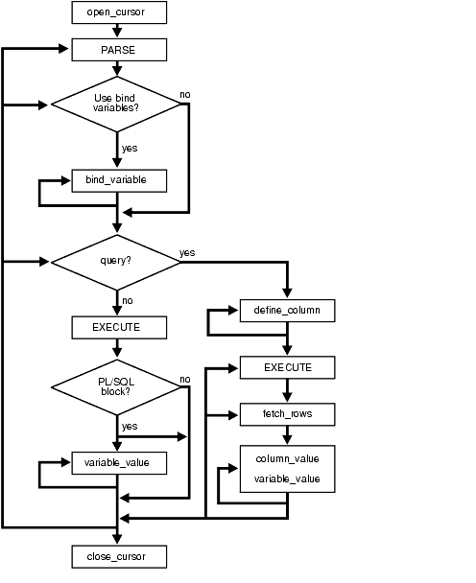

Slide 17
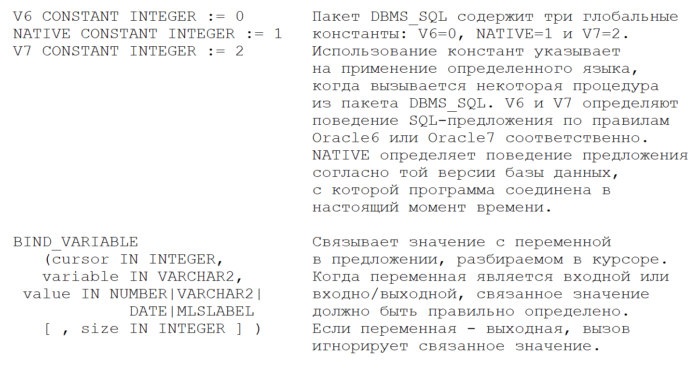
Краткая сводка DBMS_SQL API (1)

Slide 18
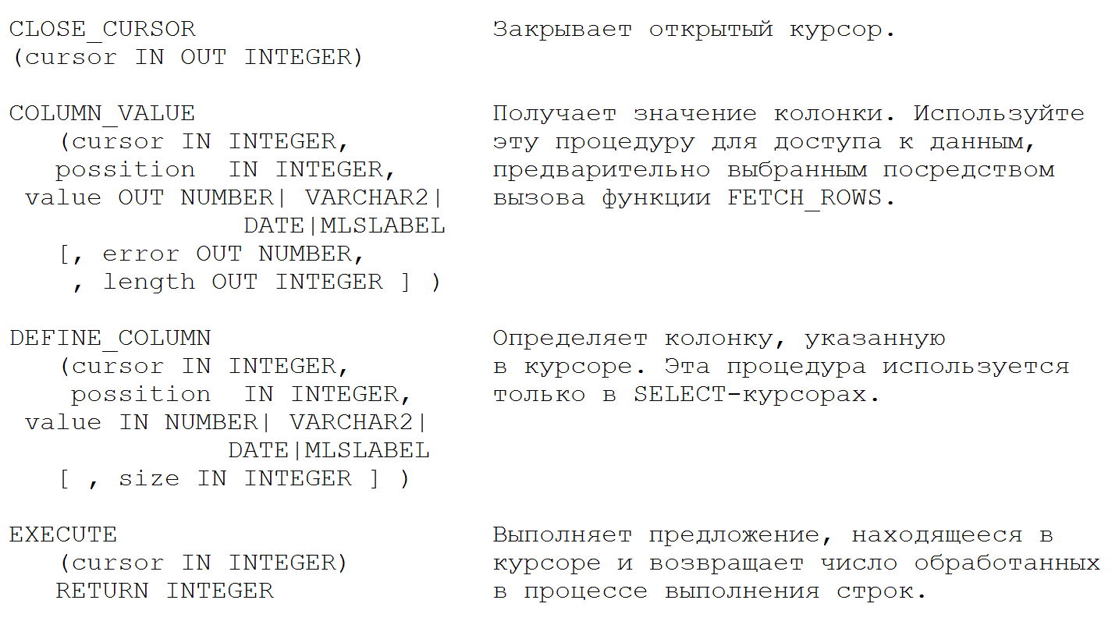
Краткая сводка DBMS_SQL API (2)

Slide 19
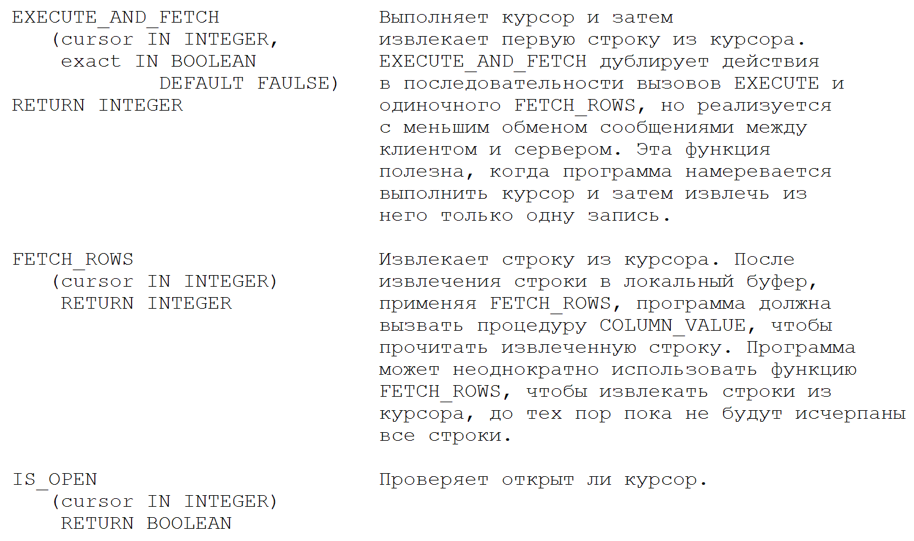
Краткая сводка DBMS_SQL API (3)

Slide 20
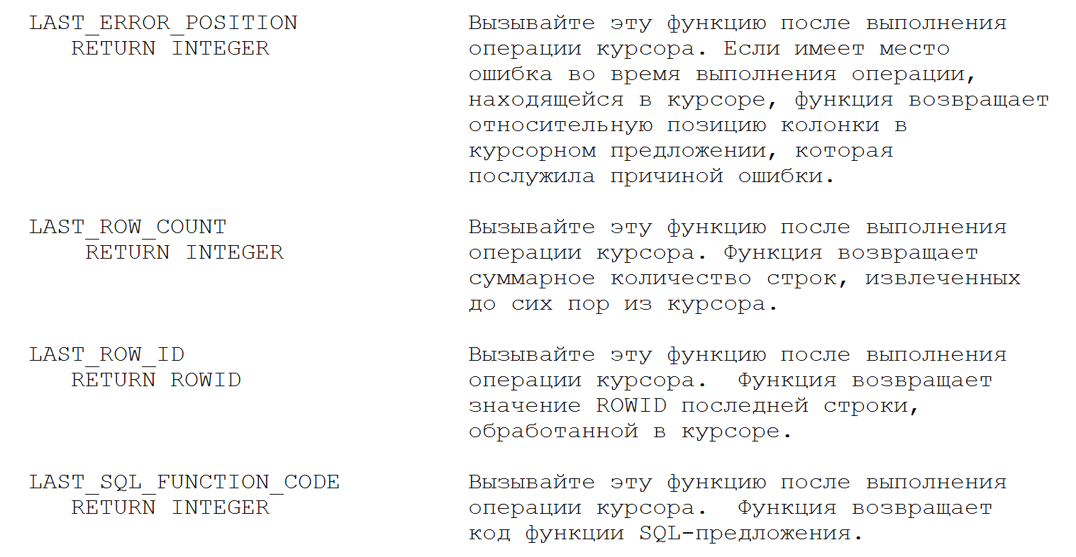
Краткая сводка DBMS_SQL API (4)

Slide 21
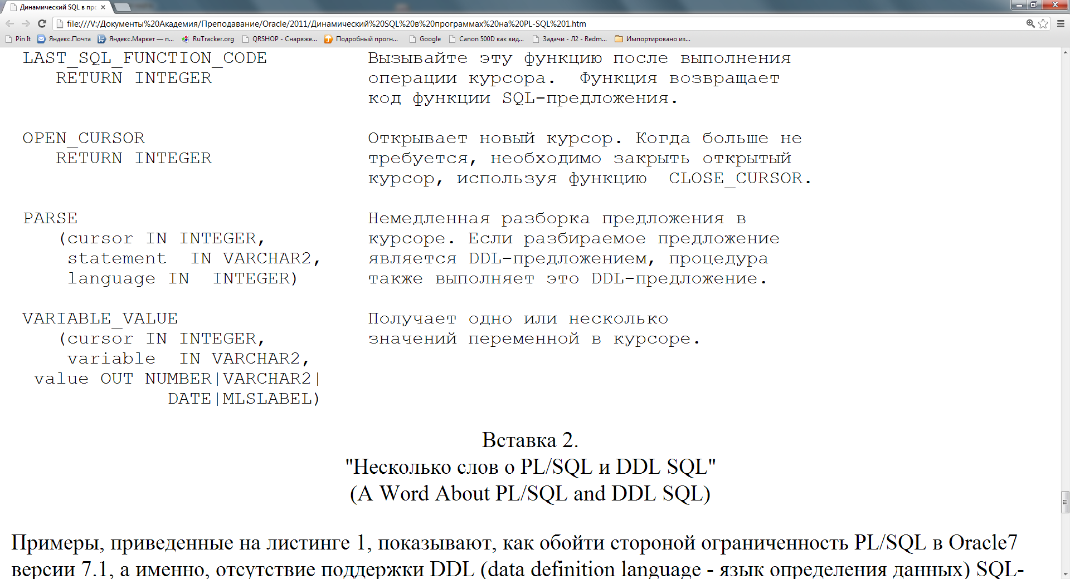
Краткая сводка DBMS_SQL API (5)

